Slide 1
MovieLens大作业
——基于观影数据集的数据分析与挖掘

Slide 2
数据集描述
包含rating，user，movies，info四个表。6000用户，3700部电影。
有用户年龄-职业-性别标签。有电影名称-类型-发布时间-主演明星等信息
表名 | 内容
ratings2.csv | user_id, movie_id, rating, timestamp
users.csv | user_id, gender, age_desc, occ_desc
movies.csv | movie_id, title, genres
info.csv | movie_id, name, genre, release_time, intro, directors, stars

Slide 3
作业环境
基本环境：
python==3.9
numpy
pandas
jupyter
matplotlib
scikit-learn
PIL
opencv-python
img2vec-pytorch
torch
torchvision
如果你要使用其他库，请在notebook里加入%pip install …方便助教运行

Slide 4
内容概览（共100分+5分）
传统偏好发现（30分）
用户评分预测（40分+5分）
海报按内容聚类（30分）

Slide 5
一、传统偏好发现（30分）
男女偏好分析已经给出示例，需要大家从职业、年龄中选择一个，模仿男女偏好分析的过程，分析不同类型用户的偏好
要求：模仿男女偏好分析流程一步步走下来即可满分
（20分）合理的衡量偏好程度的指标（2~3个），言之成理即可（可以仿照男女偏好程度）（10分），并根据指标衡量并筛选出不同类型用户的前10个电影并进行展示（10分）
（10分）基于电影风格的可视化（一个图3.5分）：
不同类型用户对不同类型电影的评分的可视化
不同类型用户对不同类型电影的观看数量的可视化
……

Slide 6
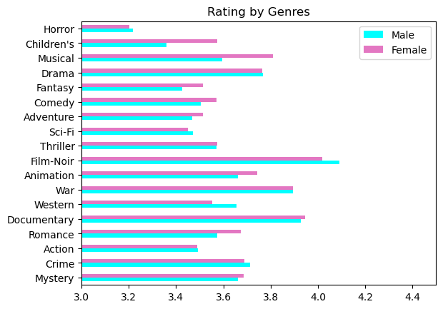
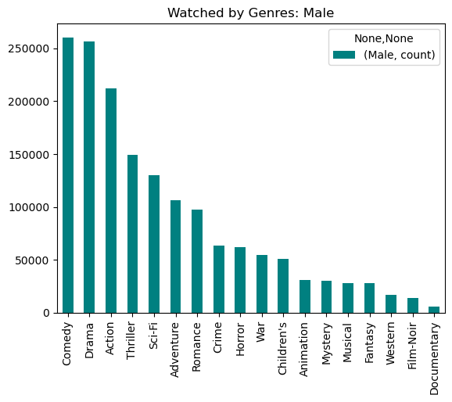
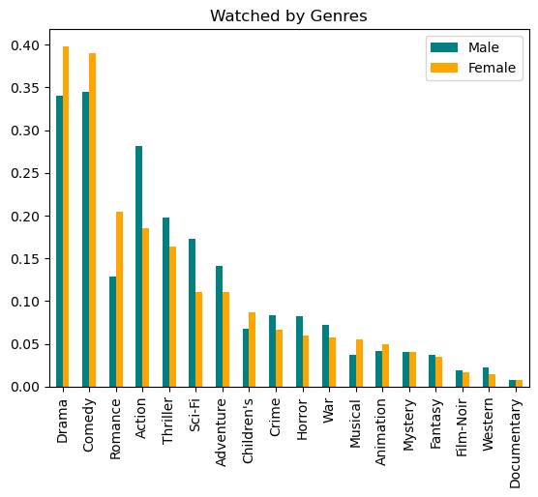

Slide 7
一、传统偏好发现
男女偏好分析的过程
筛选出观影人次大于300的电影
(男性观众平均打分 - 女性观众平均打分) * ln(总观影人次)
其他的流行统计量：𝑅𝑎=𝑊𝑅+(1−𝑊)𝑅0
𝑅𝑎=平均(贝叶斯)评级
𝑅=个体评分：此个体的平均评分。
𝑅0=先验评级：全局平均评级，适用于数据库中的所有项目。
𝑊=加权因子：如果此项投票较少，则应趋于0，如果投票较多，则应趋于1。
𝑊=𝑚𝑎𝑥(𝛼*𝑛/𝑁𝑎𝑣,1)，n为该电影的观影人次，𝑁𝑎𝑣为所有电影的平均观影人次，𝛼为0.5到1之间的某个数
Notes:
如何衡量偏好程度？看过某部电影的男性/女性观众对该部电影的平均打分显然是最重要的衡量依据，
但我们需要注意到，受“偏好”程度用男性/女性观众对该部电影的平均打分之差来衡量要比用各自的绝对值来衡量更合理。
但是同时，该电影的观影人次也应当有加权，比如总观影人次非常多的电影如果还呈现出明显的性别打分差异，
那么更能说明这部电影是明显的性别偏好电影，因为打分随机性等可能导致非内在的男女打分差异的因素影响会较弱，性别差异结果的“信度”就更高。
不过这一项只是辅助指标，不应成为影响最终评价函数的最主要因素。故最终我选择用 " * ln(总观影人次) " 的方式。
因此，我最终定义的评价函数是 " (男性观众平均打分 - 女性观众平均打分) * ln(总观影人次) " 。
我这里没有使用每部电影的“男性观影人次”和“女性观影人次”这两个指标，
是因为这会涉及男/女性观众人数不一致等问题，会带来麻烦，纵然进行归一化等操作也很难不使评价结果失真。

Slide 8
一、传统偏好发现
基于电影风格（电影类型）的可视化
1. 数据预处理：将用户评分数据（`ratings`）、用户信息（`users`）和电影信息（`movies`）进行合并，形成一个完整的数据集。
2. 性别数据分离：根据用户的性别将数据集分为男性和女性两部分，分别用于后续的分析。
3. 处理电影风格：将电影的风格（genres）字段进行分割，创建一个风格列表，并对电影数据集进行扩展，为每个风格创建一个新列，并填充相应的风格标记。
4. 合并数据集：将用户评分、用户信息和扩展后的电影信息合并，形成用于分析的新数据集。
5. 收集评分数据：遍历每个风格，对男性和女性用户的评分数据进行收集，并计算均值、标准差，同时将评分数据归一化，然后更新。
6. 可视化结果：使用matplotlib对分析结果进行可视化，包括：
男性和女性在不同风格电影中的评分均值对比。
男性和女性观看不同风格电影的数量对比。
男性和女性在不同风格电影中的比例对比

Slide 9
二、用户评分预测（40分）
1. 特征工程：创建用户和电影的特征，包括性别、年龄、职业、电影类型（等），并进行适当的One-Hot编码处理，并进行适度的降维。（10分）
性别、年龄、职业、电影类型四个特征的提取以及One-Hot编码处理（8分）
使用累计方差PCA等方式降维（2分）
2. 模型选择与训练：选择合适的机器学习模型或统计模型进行训练。（10分）
将数据集分成训练集与测试集（8:2）（2分）
使用合适的机器学习模型进行训练（8分）
3. 预测与评估：使用测试集对模型进行预测，并使用MSE等指标评估预测的准确性。（10分）
使用numpy写一个高效的MSE函数（而不是for循环）（2分）
在测试集上进行预测与评估，要求达到MSE<2的标准（8分）
4.“高等级分数”10分：
MSE<1——得10分
使用了①更多的特征、②多样化的特征工程方法、或者③探索了更多的模型
①除电影简介、海报信息以外的特征：一种+2；电影简介、海报信息：一种+4
②特征工程方法（降维、聚类等）：一种+4
③探索更多模型：一种+4
加入电影信息（如国家、年份、简介、评分、海报信息等）之后如果获得特别好的效果(MSE<0.8)，可以另外再加5分（真正的附加分）。

Slide 10
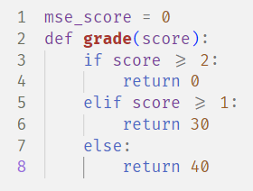
二、用户评分预测
我们倾向于对<用户，电影>对构建特征，并对其评分进行预测
1. 特征工程：
电影的类型、国家、上映时间、电影简介等
特征工程方法的选择
电影简介如何进行向量化？
TF-IDF
Word2vec
……
降维：PCA, NMF, SVD…
2. 模型选择与训练：
超参数调优：GridSearch，BayesSearch……
我们学过的各种回归/分类器
基于DecisionTree的: RandomForest, lightgbm…
神经网络
……
仅供量级上的参考

Slide 11
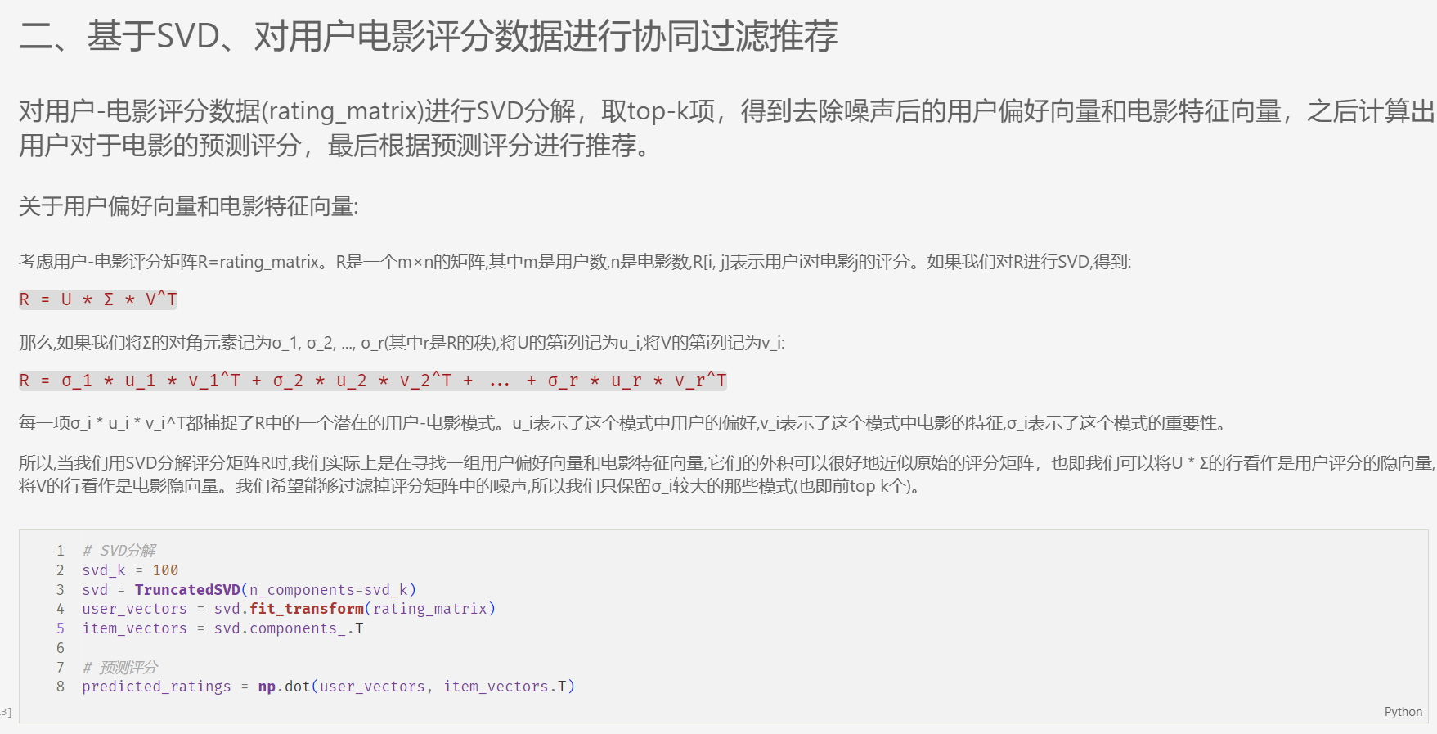
示例：（SVD跑不完没关系，评分矩阵较大，对电脑性能要求较高）
请你不要局限于对评分矩阵做SVD分解，尝试加入用户类型及偏好进行优化。
加入电影信息获得好的效果可以加5分。

Slide 12
三、海报按内容聚类（30分）
1. 图像特征提取：从电影海报中提取颜色直方图和灰度直方图等特征。（5分）
颜色直方图（2分）灰度直方图（2分）向量拼接（1分）
2. 降维：使用PCA等方法对特征进行降维处理。（5分）
使用累计方差PCA（3分）
同时还进行了其它探索（再得2分）
3. 无监督聚类分析：应用k-means等算法对电影海报进行无监督聚类（5分）
4. 有监督聚类分析：应用分类算法对电影海报进行内容聚类。（5分）
划分数据集（1分）
选择合适的分类算法进行训练与测试（2分）
分类结果准确度>0.2（2分）
5. “高等级分数” 10分：
利用电影内容及评分信息，包括用户偏好信息，优化海报有监督聚类。
分类结果准确度：>0.3（得5分）>0.4（得10分）
或者利用海报内容与无监督聚类结果，优化用户对电影的评分预测。
合理的海报聚类结果利用方式（5分）
MSE<0.9（5分）或者 如果你有对于将无监督聚类结果信息加入到模型中表现不佳的合理解释（5分）

Slide 13
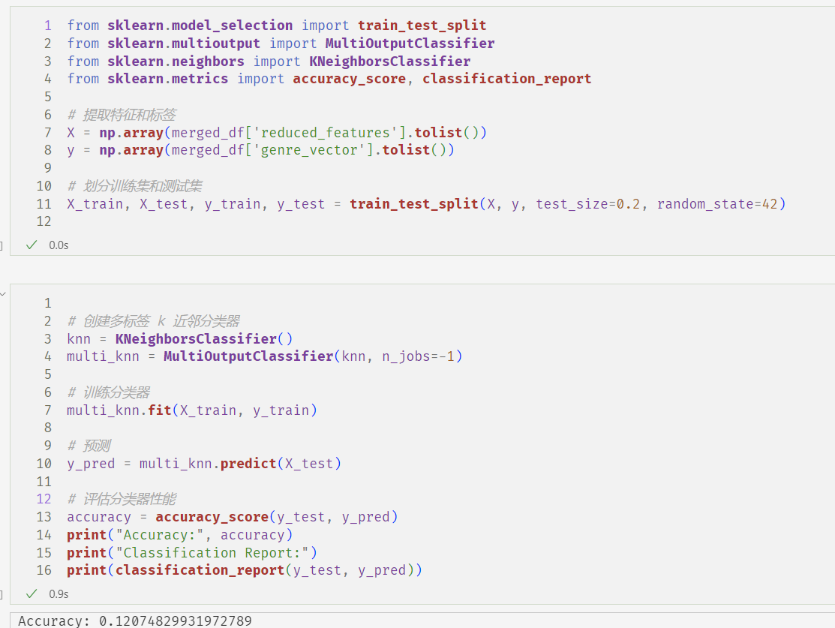
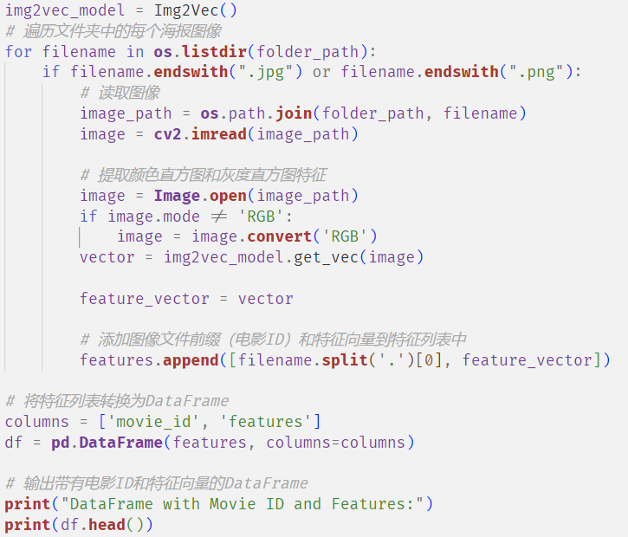
示例：
christiansafka/img2vec: :fire: Use pre-trained models in PyTorch to extract vector embeddings for any image (github.com)

Slide 14
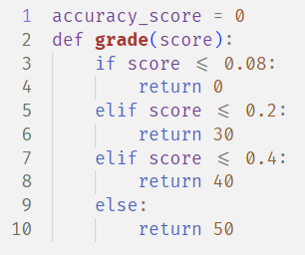
三、海报按内容聚类
更多不同的降维、分类算法
RandomForestClassifier
LogisticRegression
……
将用户评分预测部分中你认为有用的电影特征、以及用户评分矩阵等，经过处理后加入到电影特征中，优化有监督聚类的准确性。
记得降维！
将电影海报特征以及海报的无监督聚类结果加入到第二部分用户对电影的评分的预测的特征中，优化预测评分的准确度。
直接concat效果可能会变差，需要大家做更精细的设计
仅供量级上的参考

Slide 15
最后请摘出与作业要求对应的关键代码和结果，标出对应题号并简要概括代码，写一个方便助教理解并对照要求给分的实验报告
作业提交截止时间：2024年5月5号 晚上23点
提交方式：.ipynb文件，以及作业的实验报告
选择用 学号.zip压缩提交（扩展名是.zip）。

